Slide 1
Supercell Rajongói Weboldal
Készítette: Kéki Mihály, Bogárdi Bence, Koter Kristóf
Osztály: 9.A

Slide 2
Az oldal rövid bemutatása
Rajongói oldal a Supercellről
Statikus weboldal
Játékok bemutatása
Interaktív kvíz

Slide 3
Felhasznált technológiák
HTML – az oldal szerkezete
CSS – kinézet és formázás
Bootstrap – reszponzív rács és navbar
JavaScript – kvíz logika és interaktivitás

Slide 4
Bootstrap használata
Navigációs sáv Bootstrap osztályokkal
Rácsrendszer (container, row, col) az elrendezéshez
Reszponzív működés mobilon és gépen
Előre kész stílusok gyors fejlesztéshez

Slide 5
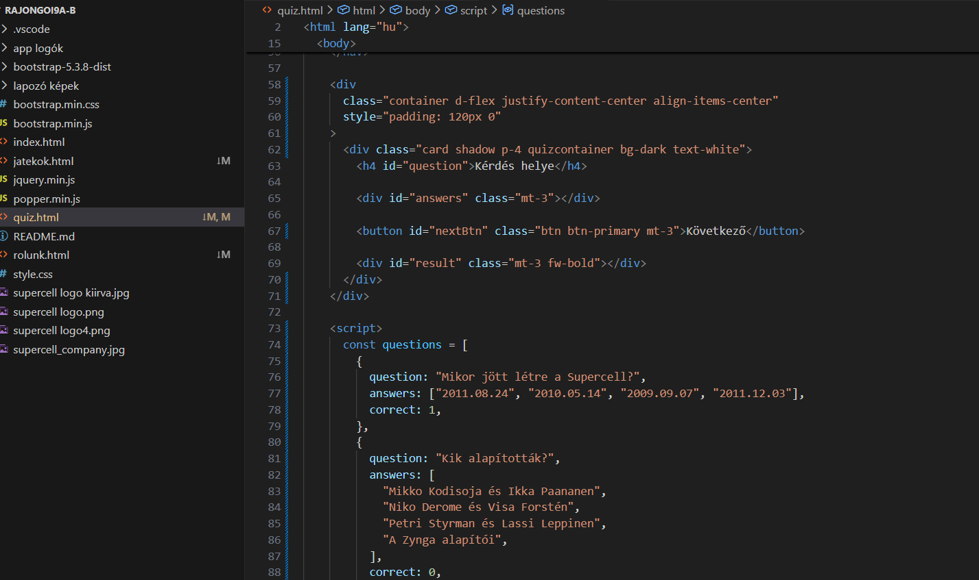
Az oldal felépítése
index.html – főoldal
jatekok.html – játékok bemutatása
quiz.html – interaktív kvíz
rolunk.html – készítők

Slide 6

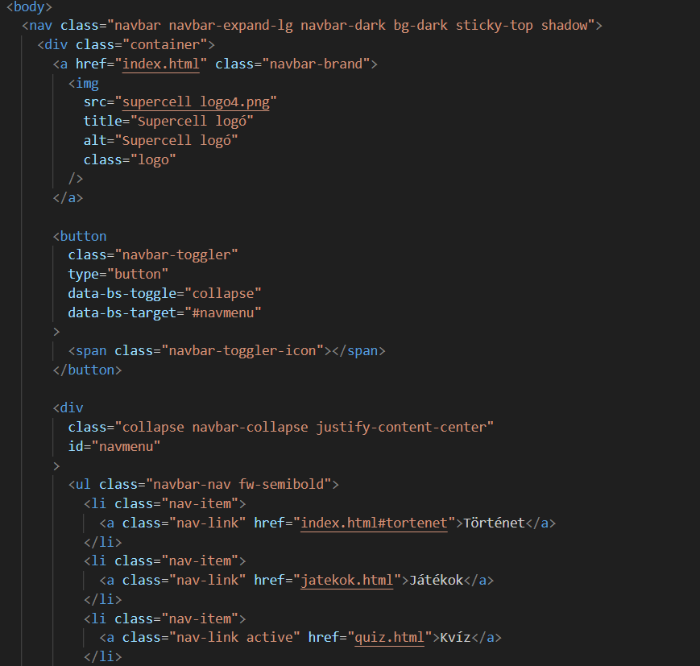
Navigációs sáv bemutatása
A navigációs sávot Bootstrap segítségével készítettük el.
Reszponzív, tehát mobilon hamburger menüvé alakul át.
Sticky-top beállítást használtunk, így görgetéskor a képernyő tetején marad.
A menüpontok külön oldalakra és szekciókra navigálnak, ezzel javítva a felhasználói élményt.
A logóra kattintva vissza navigál a főoldalra

Slide 7
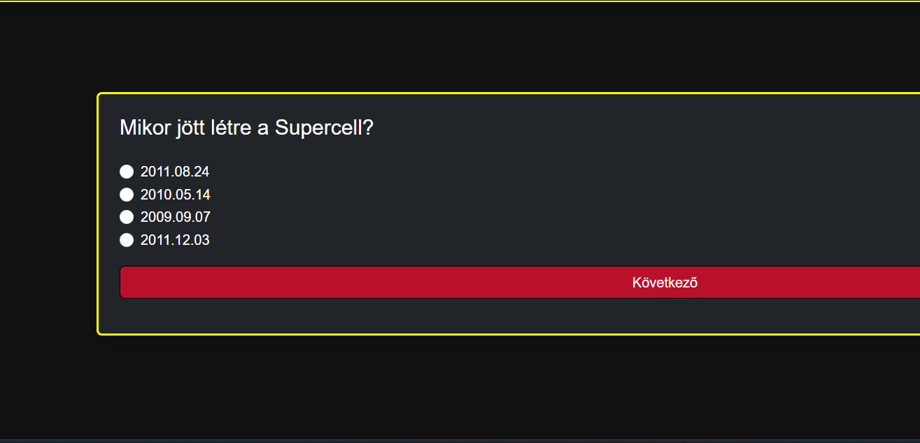
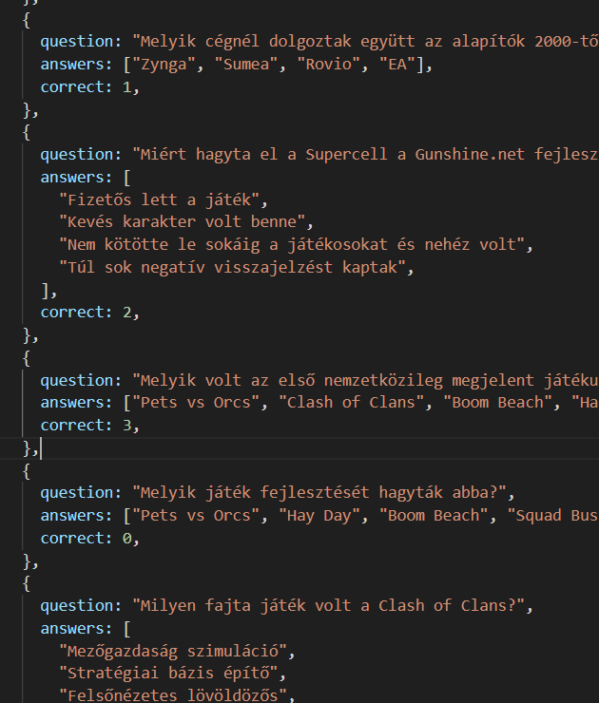
Kvíz bemutatása
A kvízt JavaScript segítségével készítettük el.
A kérdéseket egy objektumokat tartalmazó tömbben tároljuk, majd dinamikusan jelenítjük meg az oldalon.
A program ellenőrzi a kiválasztott választ, számolja a pontszámot, és a végén kiírja az eredményt.
A hibás válaszokat külön megjelenítjük, így a felhasználó visszajelzést kap a teljesítményéről.

Slide 8
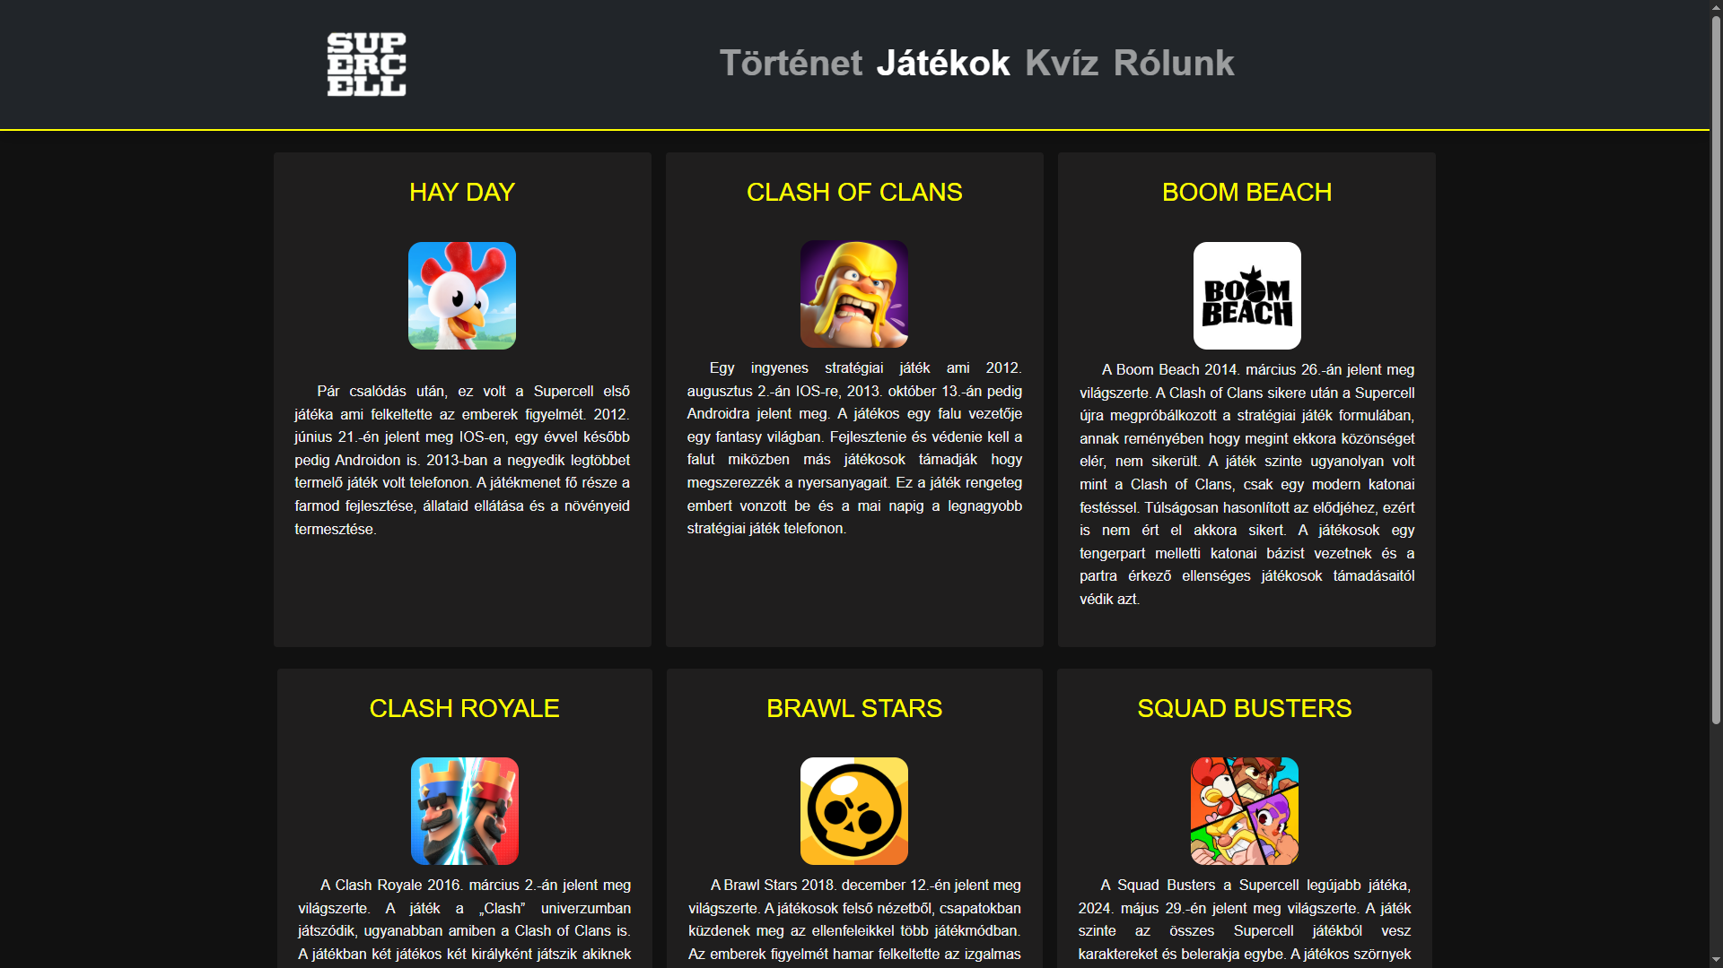
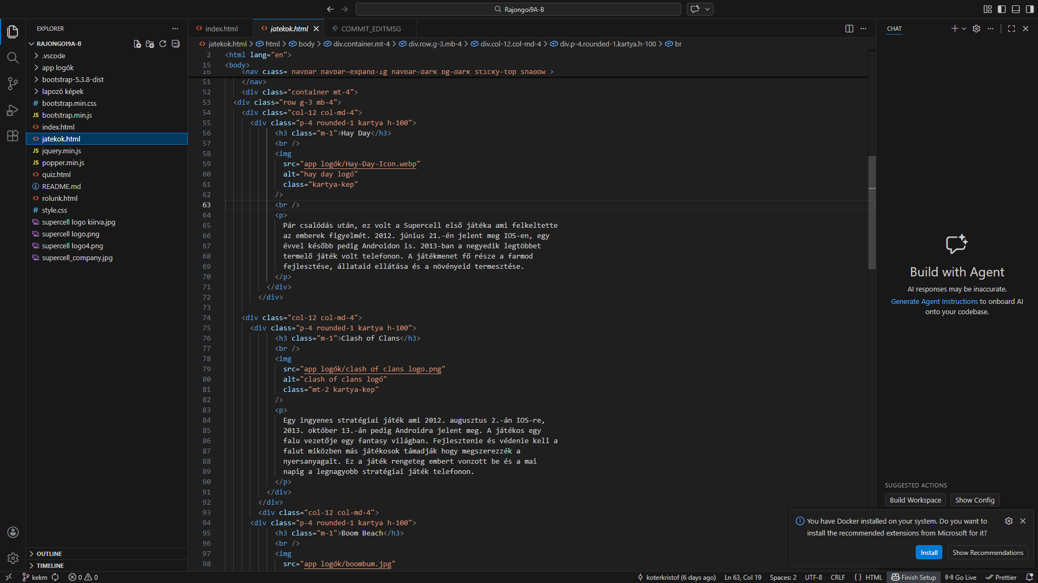
Játékok bemutatása
bootstrap használatával készült
a “kártyák” egy container classban vannak, ⅓-os elosztással
a kártyák közepes méretű képernyőn soronként hármasával vannak, ezek képernyőméret változáskor a képernyővel együtt mozognak

Slide 9
📊 Kódmegoszlás
HTML: 78%
CSS / Bootstrap: 11%
Javascript: 11%

Slide 10
Összegzés
Az oldal főként HTML alapú
Bootstrap segít a modern megjelenésben
JavaScript biztosítja az interaktivitást
Átlátható és felhasználóbarát struktúra

Slide 11
Köszönjük a figyelmet!
Notes:
Kép forrása: Microsoft 365 tartalomtár Nagyon hálásak vagyunk, hogy végigkövette előadásunkat. Reméljük, hasznos és érdekes információkat kaptak. Kérdéseiket szívesen fogadjuk, és további visszajelzéseiket is örömmel várjuk. Köszönjük a bizalmat és az együttműködést!

